Slide 1
Семейная викторина
«Азбука юного финансиста»

Slide 2
Цель: повышение компетентности родителей по вопросу экономического воспитания детей старшего дошкольного возраста. Развитие у детей умений проявлять в игре полученные знания.

Slide 3
Сегодня в игре:
Разминка
1-раунд «Знатоки экономических терминов»
2-раунд «Кроссворд»
3-раунд «Интерактивная игра «Как сэкономить деньги в семье?»
4-раунд «Ярмарка вакансий»
5-раунд «Собери картинку»
6-раунд «Сосчитай ка»

Slide 4
«Знатоки экономических терминов»
ССЬТООИМТ -
СТОИМОСТЬ
РПДЕРПНИМИТАЛЕЬ -
ПРЕДПРИНИМАТЕЛЬ
ЕНСМЕНИБЗ -
БИЗНЕСМЕН
СПКУАК -
СКУПКА
НДЕЬИГ -
ДЕНЬГИ

Slide 5
«Кроссворд»
 |  |  |  |  |  |  |  |  |  | 4
 |  |  |  |  |  |  |  |  |  | С
 |  |  |  |  |  |  |  |  |  | Д
 |  |  |  |  |  |  |  | 2 |  | Е
 |  |  |  |  |  |  |  | Э |  | Л |  | 3
 |  |  |  |  |  | 5 |  | К |  | К |  | Д
 |  |  |  |  | 1 | П | Р | О | Д | А | В | Е | Ц
 |  |  |  |  |  | Р |  | Н |  |  |  | Ф
6 | Н | А | Л | О | Г | И |  | О |  |  |  | И
 |  |  |  |  |  | Б |  | М |  |  |  | Ц
 |  |  |  |  |  | Ы |  | И |  |  |  | И
 |  |  |  |  |  | Л |  | К |  |  |  | Т
 |  |  |  |  |  | Ь |  | А
1. Как называют человека, который продает товар?
2. Плановое ведение хозяйства.
3. Превышение доходов над расходами 4. Как называется договор между людьми, которые хотят что-то купить, продать, обменять?
5. Положительная разность между доходом и расходом.
6. Обязательные платежи, взимаемые государством.

Slide 6
Интерактивная игра «Как сэкономить деньги в семье?»

Slide 7
«Ярмарка вакансий»

Slide 8
«Собери картинку»

Slide 9
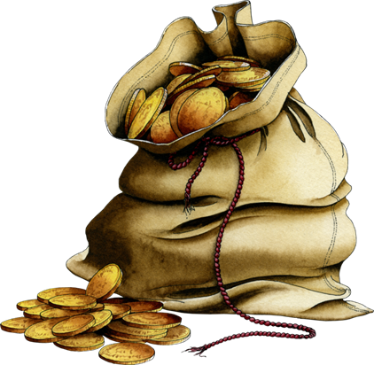
«Сосчитай-ка»

Slide 10
Спасибо за игру!

